Slide 1
Matematisk institutts rapport
Håndtering av obligatoriske innleveringer for store seksjoner
Petter Brønstad

Slide 2
Punkter i rapporten vi ikke går i dybden på
Fast størrelse på smartpenn (SpeedGrader for iPad)
Rotert tilbake-melding (SpeedGrader for iPad)
Tilgangs-trøbbel, brukere forsvant
Oversettelser i iPad-appen
Ny innleverings-frist for seksjon
Arvet tilbake-melding*
*Jeg tulla, vi skal snakke litt om dette

Slide 3
Punktet i rapporten vi går i dybden på
Fordeling av oppgaver i store seksjoner mellom flere lærere
(eksterne lærere/ lærere fra andre seksjoner)

Slide 4
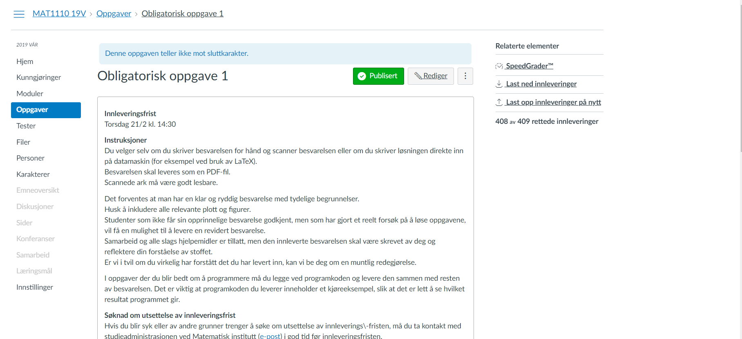

MAT1110
MAT1110 19V Selv-studiums-gruppe

Slide 5
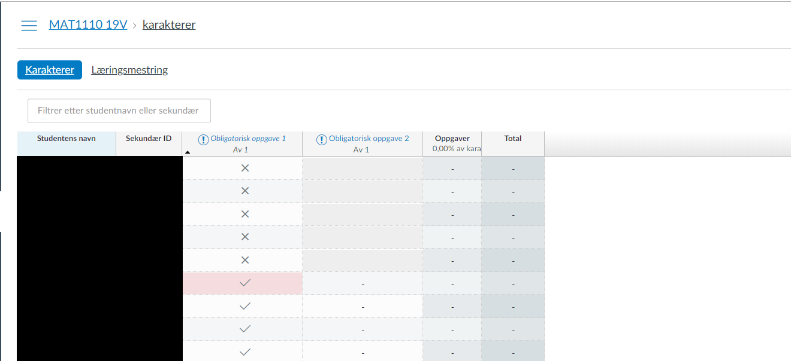
Ikke godkjent
– Kan gi nytt forsøk, dvs. ny innlevering, men ikke hver gang

Slide 6

Hva gjorde MI?
Seksjonen besto av 195 brukere
Oppgaver (ny innlevering) skulle fordeles jevnt mellom 12 gruppelærere
Dette kunne ikke skje før etter innleveringsfristen (umulig å anslå antall)
MI opprettet 12 seksjoner manuelt i Canvas, én til hver av gruppelærerne
En ny seksjon
Noen oppgaver
Noen flere oppgaver
Enda flere oppgaver
Veldig oversiktlig
En av gruppelærerne

Slide 7
Hva er egentlig problemet?

Slide 8
Det enkle scenariet (her er det ikke noe problem)
Godkjent
Ikke godkjent
Får ett poeng
Blir tildelt neste oblig.
Synes i Excel-eksport (.csv)
Får null poeng
Blir ikke tildelt neste oblig.
Synes i Excel-eksport (.csv)

Slide 9
Matematisk(s) problem
Godkjent
Ikke godkjent
Får ett poeng
Blir tildelt neste oblig.
Synes i Excel-eksport (.csv)
Får null poeng
Blir ikke tildelt neste oblig.
Synes i Excel-eksport (.csv)
Ikke godkjent, men får et nytt forsøk!
Får null poeng ved ny innlevering (arver vurdering)
Synes ikke i Excel-eksport (pga. arvet vurdering, null poeng)
Det vil si: Er umulige å skille fra «ikke godkjent» i Excel-eksporten

Slide 10
Mulige løsninger på problemet
Andre innlevering gir en annen poengsum enn 0 «by default»
Ny oppgave for berørte studenter
En eller annen smart ting som kan gjøre «ny innlevering, ikke vurdert» synlig i Excel-eksport*
*Dette er det MI ønsker seg, men pga. arvet vurdering lar det seg ikke gjøre

Slide 11
Finnes andre mulige løsninger? Hvordan skal vi løse dette? Hjelp!

Slide 12

MAT1110
Gjør denne gjengen fornøyd – hjelp oss å finne løsninger!

Slide 13
Takk for oppmerksomheten
mn.uio.no

